Slide 1

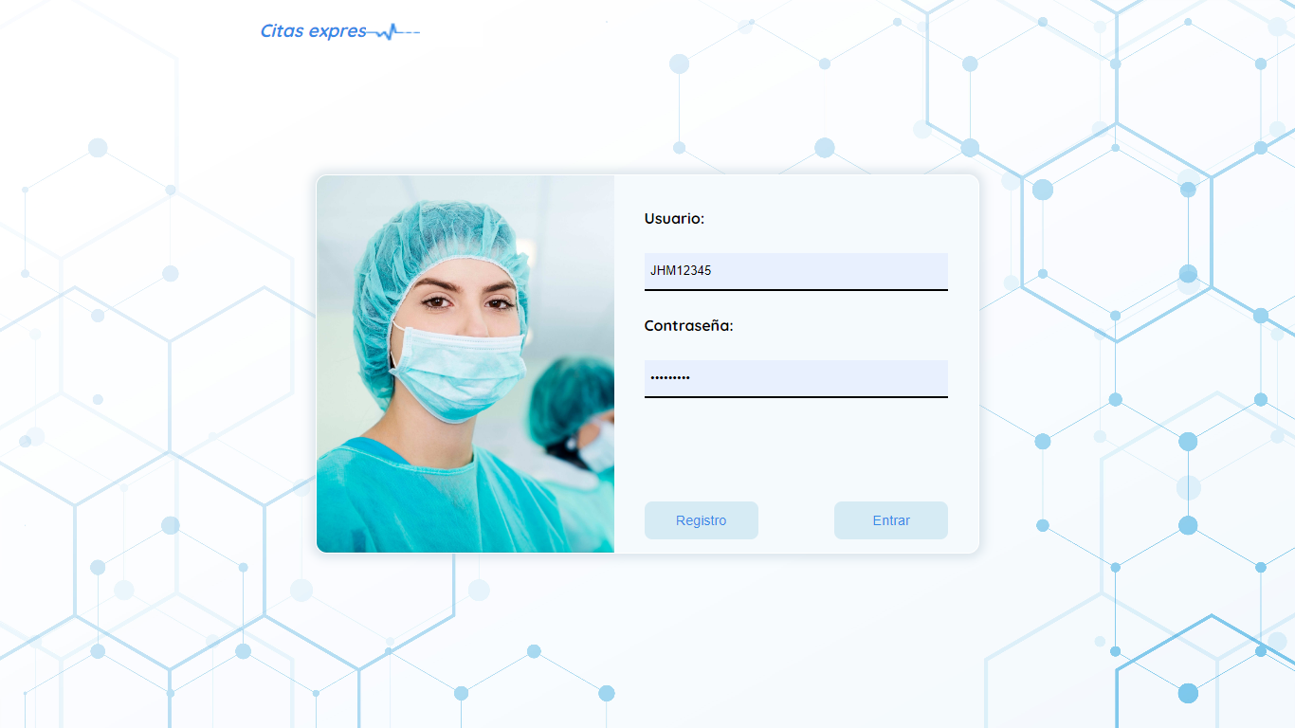
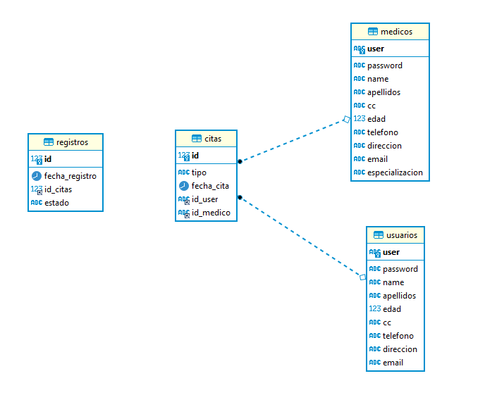
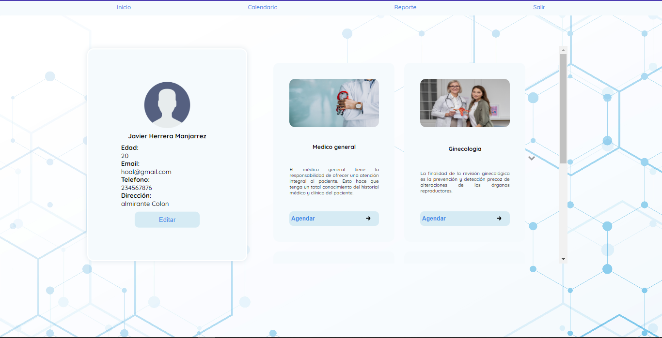
ABP SISTEMAS OPERATIVOS
INTEGRANTES DE EQUIPO
OBJETIVOS
General
Optimizar los procesos de seguimiento de citas medicas que se realizan los usuarios que cuentan con una cuenta previamente registradad
Optimizar los procesos de seguimiento y asigancion de citas medicas que se realizan los mismo usuarios que cuentan con una cuenta previamente registradad
Miller Vargas Mola
Javier Andres Herrera Manjarrez
Carlos Andres Coneo Diaz
Andres Fabian Burgos
Sara lopez
INTRODUCCIÓN
En esta especificación de requerimientos de software se describirá las funcionalidades que debe tener la interfaz de los médicos y usuarios. Por medio de esta interfaz, los médicos y usuarios podrán gestionar los procedimientos de seguimiento y control de citas médicas, los médicos revisaran las citas asignadas de los usuarios y aprobándose si llega dicho paciente a la cita, también podrá editar su perfil y actualizar datos personales, los usuarios podrán agregar citas y cancelarlas
METODOLOGÍA
Autenticarse en el sistema.
Gestionar la información del médico
Gestionar los roles del sistema.
Gestionar información del médico.
Gestionar información del paciente: Historia clínica, exámenes, etc.
El médico debe solicitar al administrador la creación de una cuenta de usuario para tener acceso al sistema.
Gestionar información del médico.
Gestionar información del paciente: Historia clínica, exámenes, etc.
El médico debe solicitar al administrador la creación de una cuenta de usuario para tener acceso al sistema.
RESULTADOS

